Slide 2
Зима
Лето
Осень
Весна

Slide 3
Задачи:
Коррекционно-образовательные:
обобщать знания детей по теме «Времена года»;
уточнение, расширение и активизация словаря.
Коррекционно-развивающие:
развивать фонематический слух, внимание, память, логическое мышление, зрительное восприятие;
активизировать речевую деятельность;
совершенствовать диалогическую речь.
Коррекционно-воспитательные:
воспитывать бережное отношение к природе;
формировать навыки сотрудничества;
развивать инициативу и самостоятельность.

Slide 4
Ребята, мы хотели нарисовать картину «Времена года», но перепутали их признаки. Помогите нам, пожалуйста, разобраться в приметах времен года и их последовательности.

Slide 5
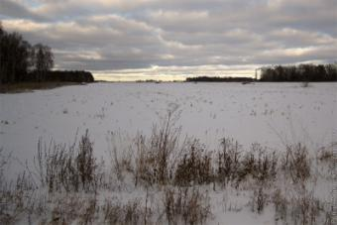
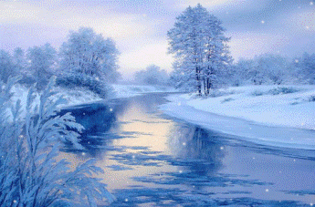
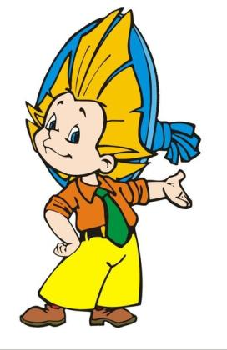
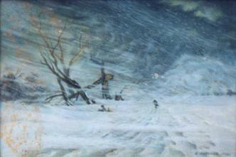
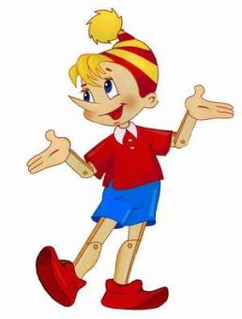
Снег на полях, лед на водах, Вьюга гуляет. Когда это бывает?

Slide 6
Зима

Slide 7
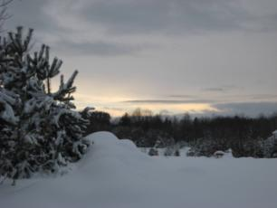
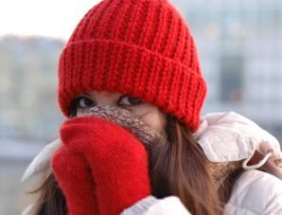
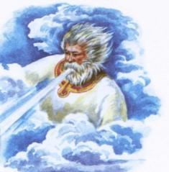
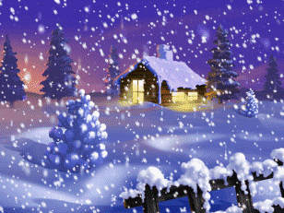
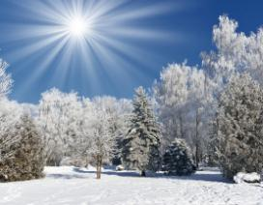
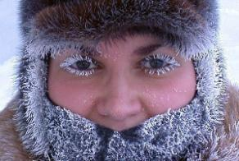
Какая бывает погода зимой?
пасмурная
холодная
ветреная
снежная
морозная
ясная

Slide 8
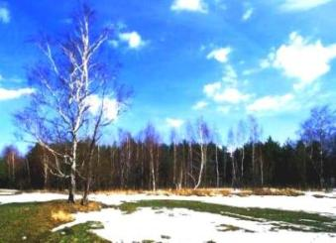
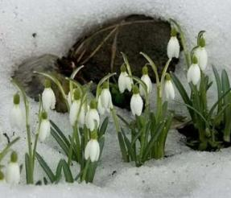
Тает снежок, Ожил лужок. Ночь убывает, День прибывает. Когда это бывает?

Slide 9
Весна

Slide 10
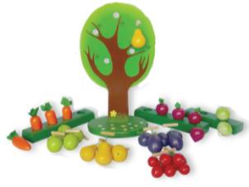
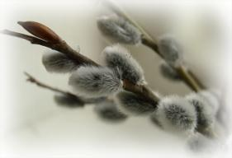
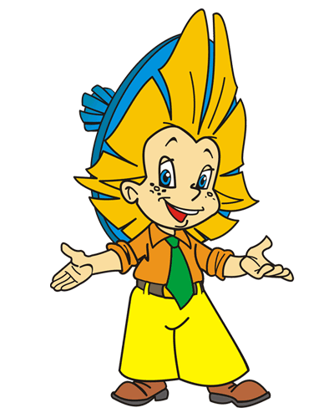
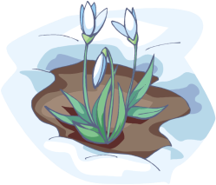
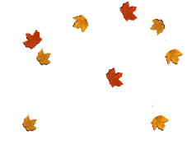
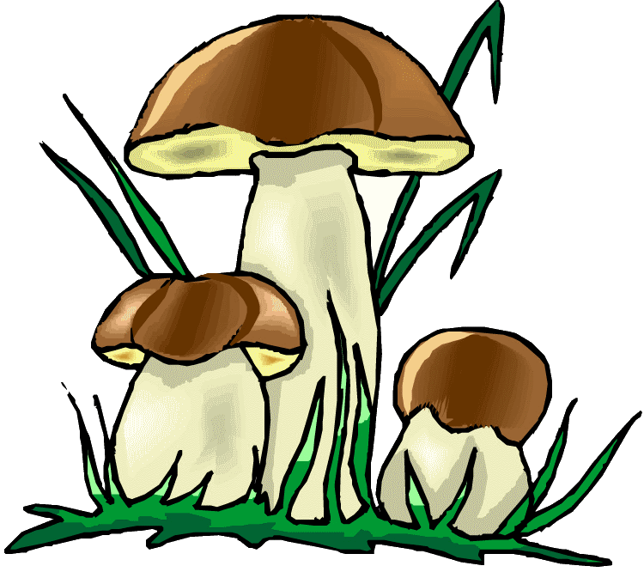
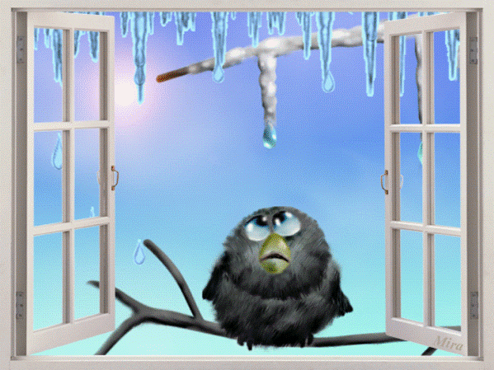
Игра «Определи, чего не бывает весной?»

Slide 11
Динамическая пауза
Солнце, солнце, высоко
(На цыпочках руки тянем вверх) Нам от солнышка тепло.
(Легкие поглаживания руками по лицу) Тает снег от лучей,
(Приседание) Звонко побежал ручей.
(Бег по кругу) Вы за ручейком бегите, Лужи все перешагните.
(Ходьба по кругу) Вот веселый воробей В лужице купается,
(Руки перекрещены за спиной,
прыжки на 2 ногах по кругу) Чистит свои перышки
(Легкое поглаживание рук) И отряхается.
(Потрясти кистями) А теперь полетели и на место тихо сели.

Slide 12
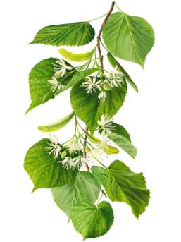
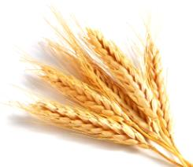
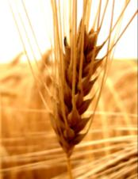
Солнце печет, Липа цветет. Рожь колосится, Золотится пшеница. Кто скажет, кто знает, Когда это бывает?

Slide 13
Лето

Slide 14
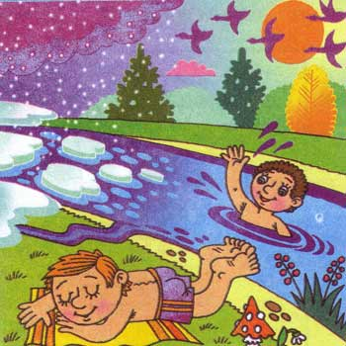
Игра «Ошибки художника»
Что такое
лето?

Slide 15
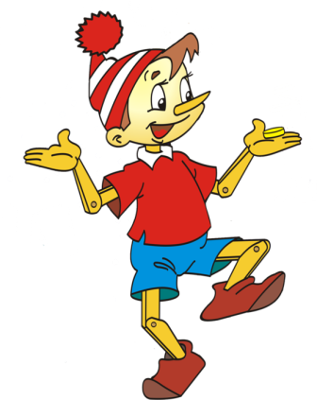
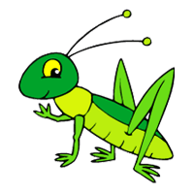
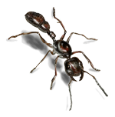
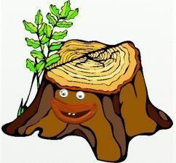
Летом чего (кого) много можно увидеть на полянке?
Игра «Один - много»

Slide 16
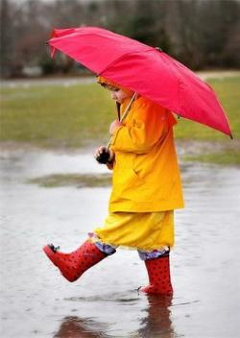
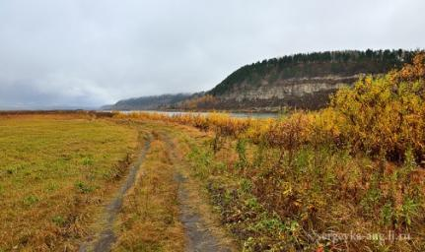
Пусты поля, мокнет земля, Дождь поливает, когда это бывает?

Slide 17
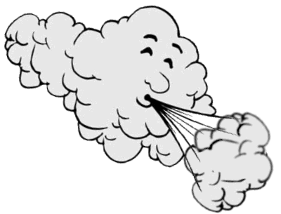
Игровое упражнение «Ветер»
Дует легкий ветерок – ф-ф-ф….
И качает так листок – ф-ф-ф….
Дует сильный ветерок – ф-ф-ф-…
И качает так листок – ф-ф-ф…
Дует ветерок, качаются листочки
И поют свои песенки.
Осенние листочки на веточках сидят,
Осенние листочки детям говорят;
Осиновый – а-а-а-…
Рябиновый –и-и-и…
Березовый – о-о-о…
Дубовый –у-у-у…
Осень

Slide 18
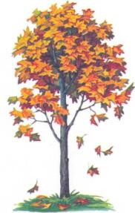
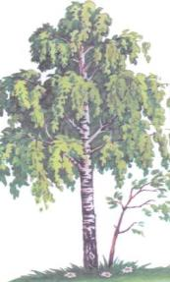
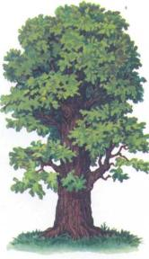
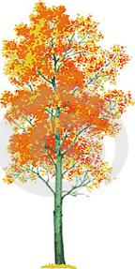
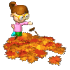
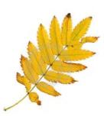
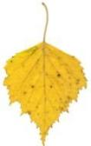
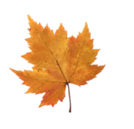
Игра «Детки с ветки»
Динамическая пауза «Прогулка в осеннем лесу»
Осень, мы гулять идем,
Листья сыплются дождем.
Под ногами шелестят
И шуршат, шуршат, шуршат.

